Slide 1
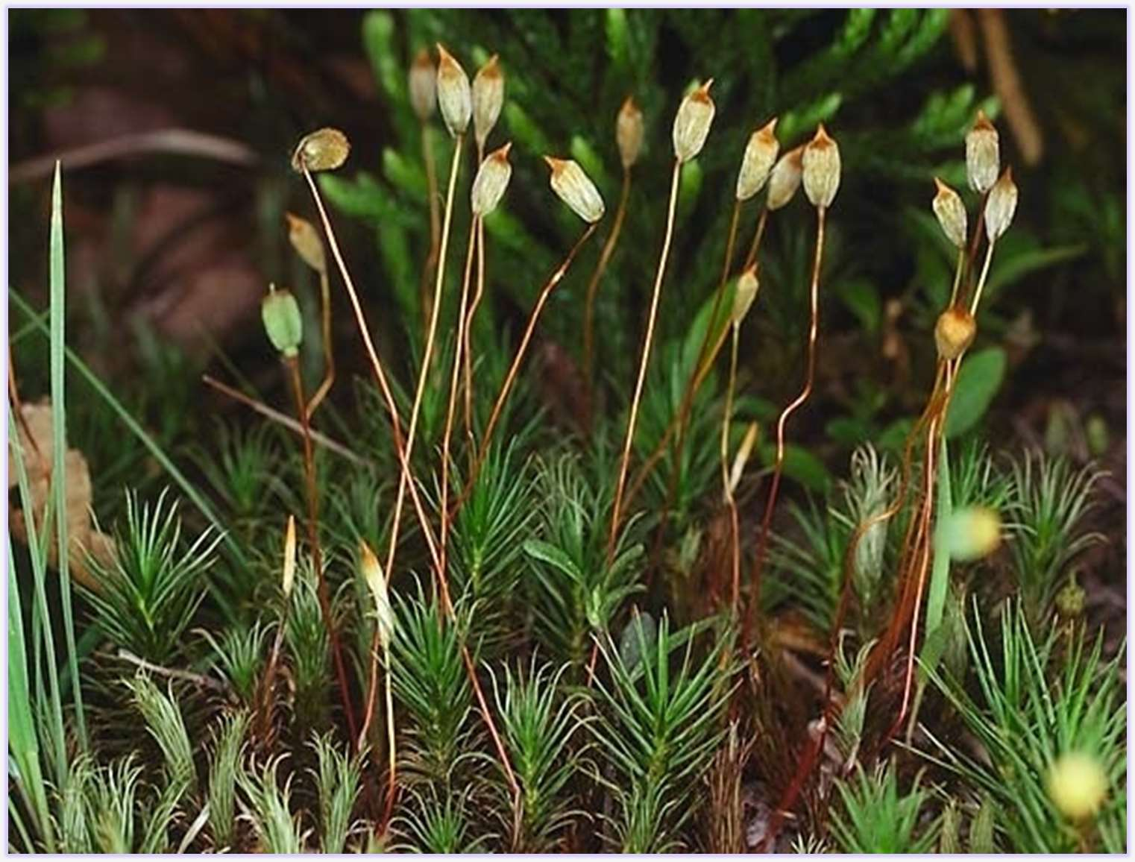
Общая характеристика и строение мхов

Slide 2


характерные особенности моховидных
Мхи размножаются с помощью спор;
Они имеют органы – стебли, листья (поэтому относятся к высшим споровым растениям), но не имеют корней, функцию последних выполняют ризоиды;
В жизненном цикле мхов происходит чередование бесполого поколения, образующего споры, с половым.

Slide 3

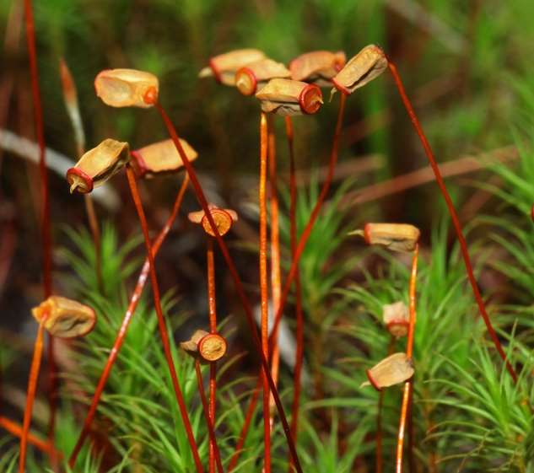
Кукушкин лён
На лугу, в лесах, на болотах можно встретить мохо-вые подушки зелёного мха кукушкина льна. Его можно узнать по сухим коро-бочкам, похожим на сидящую кукушку.

Slide 4
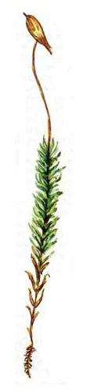
Строение мха
Кукушкин лён — многолетнее растение. У него невысокие, иногда до 30 см, коричневато-зеленые стебли с густыми узкими зелеными листьями.
Корней у мха нет. Вместо корней на нижних концах стеблей кукушкина льна имеются нитевидные выросты- ризоиды.
На верхушках стеблей – коробочки со спорами, покрытые волосяным колпачком.

Slide 5
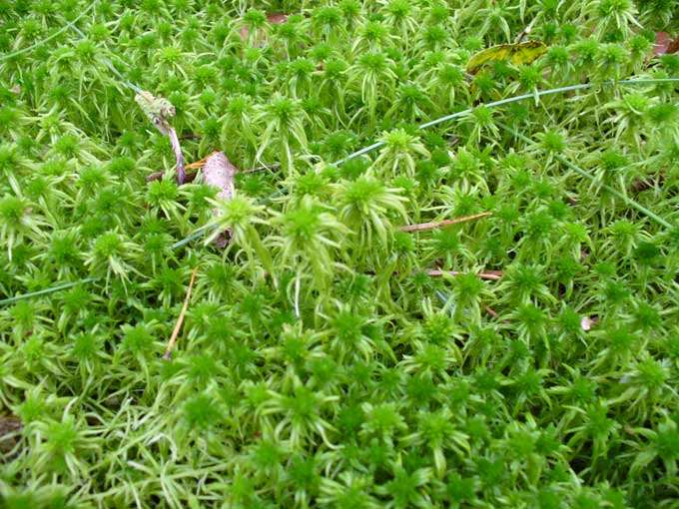
Питание мхов
Питаются зеленые мхи так же, как другие зеленые растения. Из почвы ризоиды всасывают воду.
Из воздуха листья мхов, в клетках которых содержится хлорофилл, получают углекислый газ. В хлорофилловых зернах в процессе фотосинтеза образуются органические вещества.

Slide 6

Размножение мхов
В цикле размножения мхов наблюдается смена бесполого поколения и полового.
Половое поколение – это растения - гаметофиты, производят гаметы (половые клетки), а бесполое – спорофит (коробочка на верхушке растения) - споры

Slide 7
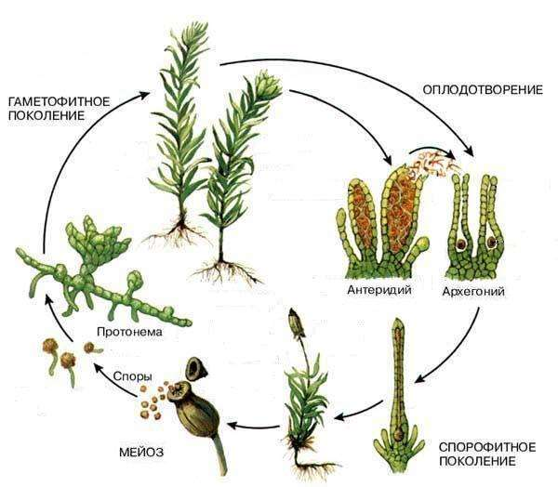
Цикл размножения мха
Из проросшей споры образуется тонкая зеленая нить. Нить ветвится, на ней появляются почки, из которых затем вырастают стебли мха с листьями.
На верхушках стеблей формируются мужские (антеридии) и женские (архегонии) половые образования, в которых созревают половые клетки (сперматозоиды и яйцеклетки)
Во влажной среде сперматозоиды передвигаются к яйцеклеткам, происходит их слияние –оплодо-творение. В резуль-тате этого на жен-ском гаметофите развивается коро-бочка на ножке – спорофит (бесполое поколение мха)
В коробочке-спорофите созревают споры, прорастающие во влажной почве в тонкую , похожую на водоросль , нить –протонему, и жизненный цикл повторяется сначала.

Slide 8
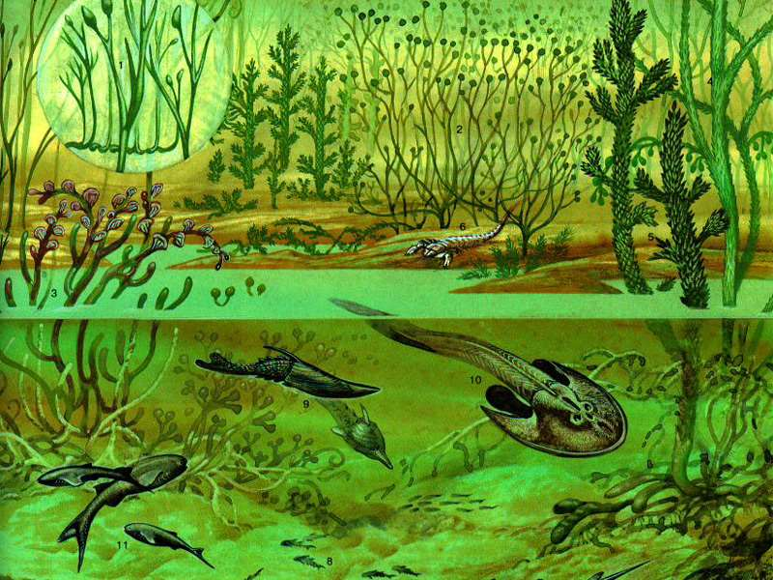
Зеленая тонкая нить, вырастающая из споры мха, по своему строению очень похожа на нитчатую зеленую водоросль. Это говорит о родстве мха с водорослями.
Но мхи не являются прямыми потомками водорослей, мхи произошли от псилофитов - первых наземных растений, вымерших много миллионов лет назад.
Мхи - уже типичные наземные растения.
Происхождение мхов

Slide 9
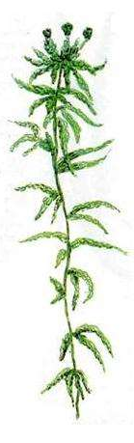
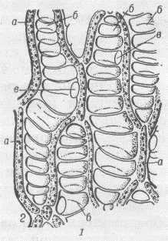
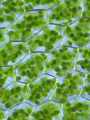
Сфагнум – белый торфяной мох
Стебель сфагнума невысокий, ветвистый. Боковые побеги, густо покрытые плоскими листочками, располагаются мутовками.
Листья состоят из одного слоя клеток. Среди них можно обнаружить клетки двух типов - мёртвые, заполненные водой или воздухом (они придают мху беловатую окраску ) и живые зелёные с хлорофиллом.

Slide 10
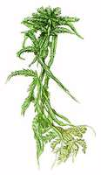
Водоносные клетки имеют поры, через которые впитывают, как губка, атмосферную влагу и минеральные соли . Во время дождя сфагнум увеличивает свою массу в 30 раз.
В клетках, содержащих хлорофилл, происходит фотосинтез.
Ризоиды у сфагнума отсутствуют. Нижняя часть стебля погружена в воду и постепенно отмирает, в то время как верхняя — нарастает.
Сфагнум способен разрастаться на поверхности водоёмов, постепенно превращая их в болото.

Slide 11
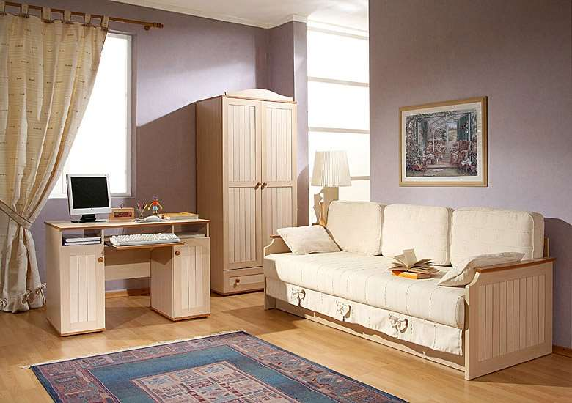



И ребята решили работать вместе. Для этого составили план своих действий.
Мы узнали о мхах много интересного. Моховидных в мире насчитывается около 25000 видов. Интересно узнать об их значении в природе и жизни человека
А мне интересно составить вопросы, по которым узнаем , как ребята в классе справились с домашним заданием.
Ну, что же, за работу, друзья!
А я нашу работу оформлю на компьютере в виде презентации. И мы в школе получим высокие оценки по этой теме.

Slide 12
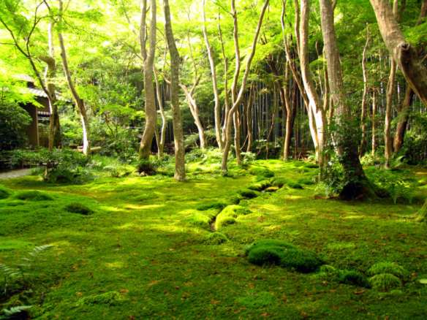
Планетарная роль мхов
Как и другие растения, мхи в процессе фотосинтеза создают органические вещества из неорганических, при этом обогащают атмосферу кислородом.

Slide 13
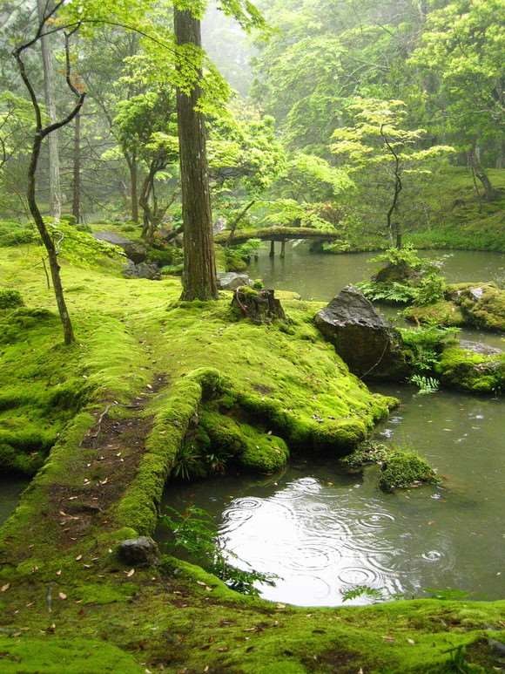
Значение мхов
Заболачивая почву, Зеленые мхи делают её малопригодной для сельскохозяйственного использования.
Однако замшелые болота играют и положительную роль.
Во-первых, накапливая воду, они дают начало многочисленным ручьям и речкам.
Во-вторых, болота переводят
значительную часть поверхностного
стока воды в подземный, что
предохраняет почву от разрушения и
поддерживают водный баланс планеты.

Slide 14
Торф и его значение
Образующийся в сфагновых болотах торф является не только топливом, но и удобрением, и сырьем для химической промышлен-ности, медицины. Сфагнум вырабатывает особое вещество сфагнол, убивающее бактерии.

Slide 15
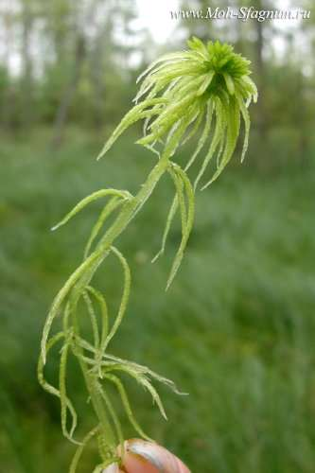
Значение сфагнума
Еще в русско-японскую войну (1904-1905 гг.) сухой сфагнум стали использовать в качестве перевязочного материала. Благодаря наличию сфагнола, раны заживали значительно быстрее и не подвергались нагноению.
По сохранившейся в торфе пыльце растений можно установить, как изменя-лась флора отдельных районов планеты.

Slide 16
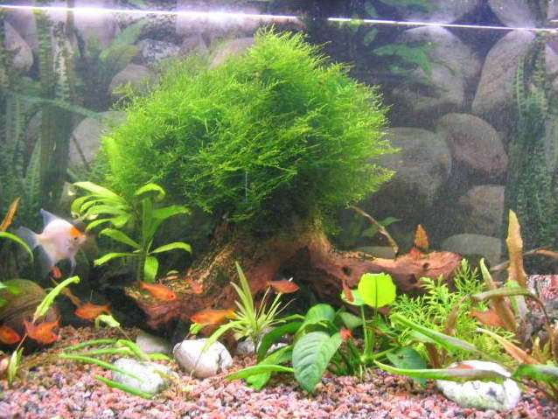
Художественная ценность мхов
Эстетическая привлекательность мхов сделала их незаменимыми в художественном оформлении интерьеров.

Slide 17

Эстетическое значение мхов
Японцы сооружали из мха башни, выращивали мох на каменистых статуях и скалах, плоских камнях, создавали из мха настоящие ковровые покрытия или отдельные лужайки. В монастыре толстым слоем мха покрыто все - от стволов деревьев и камней, до просветов между деревьями, тропинок и дорожек. Сегодня моховый сад в Японии имеет официальный статус культурного наследия UNESCO.
Самый знаменитый сад мхов находится в монастыре Сайходзи в Японии. Мхи в этом саду растут естествен-ным образом, японцы в созерцании моховых ковров находят совершенство и эстетическую привлекатель-ность.

Slide 18

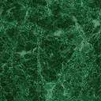
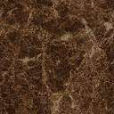

Роль Моховидных
Продуценты кислорода
Топливо
Основа биоценозов тундры
Теплоизолирующие плиты
мхи
торф
Удобрения
Пионеры растительности
Пластмассы, лаки, краски
Образуют залежи торфа
Поддерживают вод-ный баланс планеты
Спирты, кислоты
Играют эстетическую роль
Перевязочный материал

Slide 19


ТЕСТ-ПРОВЕРКА
.
6. Какие растения являются предками мхов?
А) водоросли.
Б) риниофиты.
В) другие растения
7. В какой части мха происходит фотосинтез?
А) в спорофите.
Б) в гаметофите.
В) в обеих частях.
8. Какой из названных мхов имеет ризоиды?
А) Кукушкин лён
Б) Сфагнум
9. В каком органе образуются у мхов мужские гаметы сперматозоиды?
А) в архегонии.
Б) в антеридии.
10. В каком органе образуется у мхов женская гамета яйцеклетка?
А) в архегонии.
Б) в антеридии.
11. Что развивается из оплодотворенной яйцеклетки мха?
А) новое растение.
Б) гаметофит.
В) спорофит
12. Почему листья сфагнума беловато-зеленого цвета?
А) клетки содержат мало хлорофилла.
Б) среди живых клеток находятся крупные водоносные клетки.
13.С какой скоростью происходит образование торфа?
14. Откуда поступает вода в клетки сфагнума?
А) из воздуха.
Б) из почвы.
15. Во сколько раз (максимально) может увеличить сфагнум свою массу во время дождя?
16. Почему в торфяном болоте не происходит гниение органических остатков?
А) низкая температура воды.
Б) высокая кислотность.
В) высокая температура воды.
Г) сфагнол убивает бактерии гниения.
17. Какой мох можно использовать в качестве перевязочного материала?
А) Кукушкин лён
Б) Сфагнум
18. Каково значение мхов?
Почему мхи относят к высшим споровым растениям?
Где могут обитать мхи?
Почему кукушкин лён так называют?
На какие органы разделено тело мхов?
Как называется тело мхов не разделённое на органы?
А сейчас предлагаю проверить свои знания. Что вы знаете о мхах?

Slide 20
Итоги
Мхи - высшие споровые растения, лишенные корней.
Они состоят из стебля и листьев, функции корней могут выполнять ризоиды.
В их жизненном цикле преобладают особи полового поколения. Растения бесполого поколения образуют споры, из которых вырастают особи нового полового поколения.

Slide 21
Итоги
Мхи распространены на всех континентах преимущественно на увлажненных участках суши (в лесах, болотах, тундре).
Мхи играют роль пионеров растительности, регулируют водный режим почв и способствуют заболачиванию.
Из отмерших частей сфагновых мхов образуется торф, используемый человеком как удобрение, топливо и сырье для химической промышленности.

